Slide 1
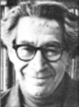



2.1去个体化及其影响因素
去个体化（deindividuation）：个体身处于群体中时，自我意识和评价顾虑丧失，进而做出平时不会做出的行为
- 由Festinger等人在1952年提出
Leon Festinger
(1919-1989)

Slide 2
影响因素
群体规模
匿名性
唤起

Slide 3

群体规模与去个体化
群体规模越大，去个体化的可能性越高
Mann (1981) 分析了21起高空坠落自杀事件的报纸报导，其中10起出现了围观群众起哄的情况，发现围观人数在300人以上时，起哄几率更高

Slide 4
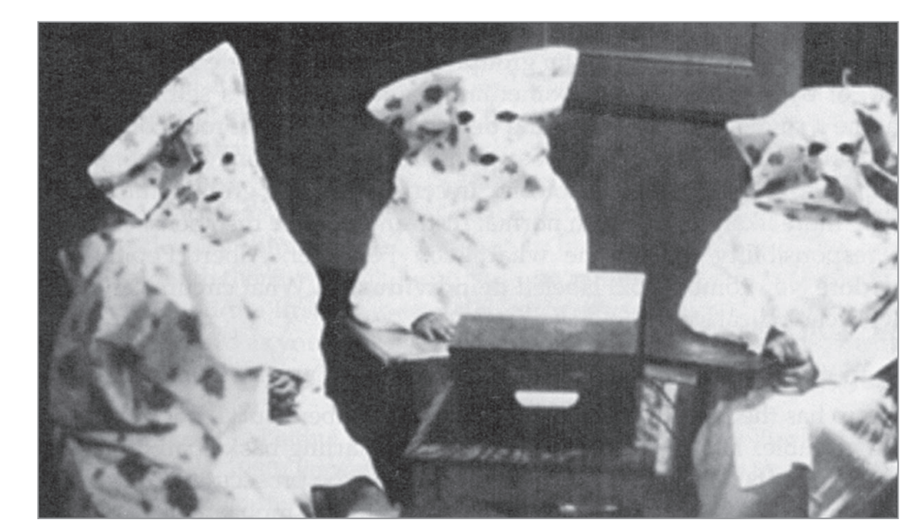
匿名性与去个体化
当个体的身份无法被识别时，去个体化倾向个更强
Zimbardo (1970)：女性被试身穿隐藏身份的服饰时，相比于佩戴名牌时，对另一女性施加电击的时长提升一倍

Slide 5
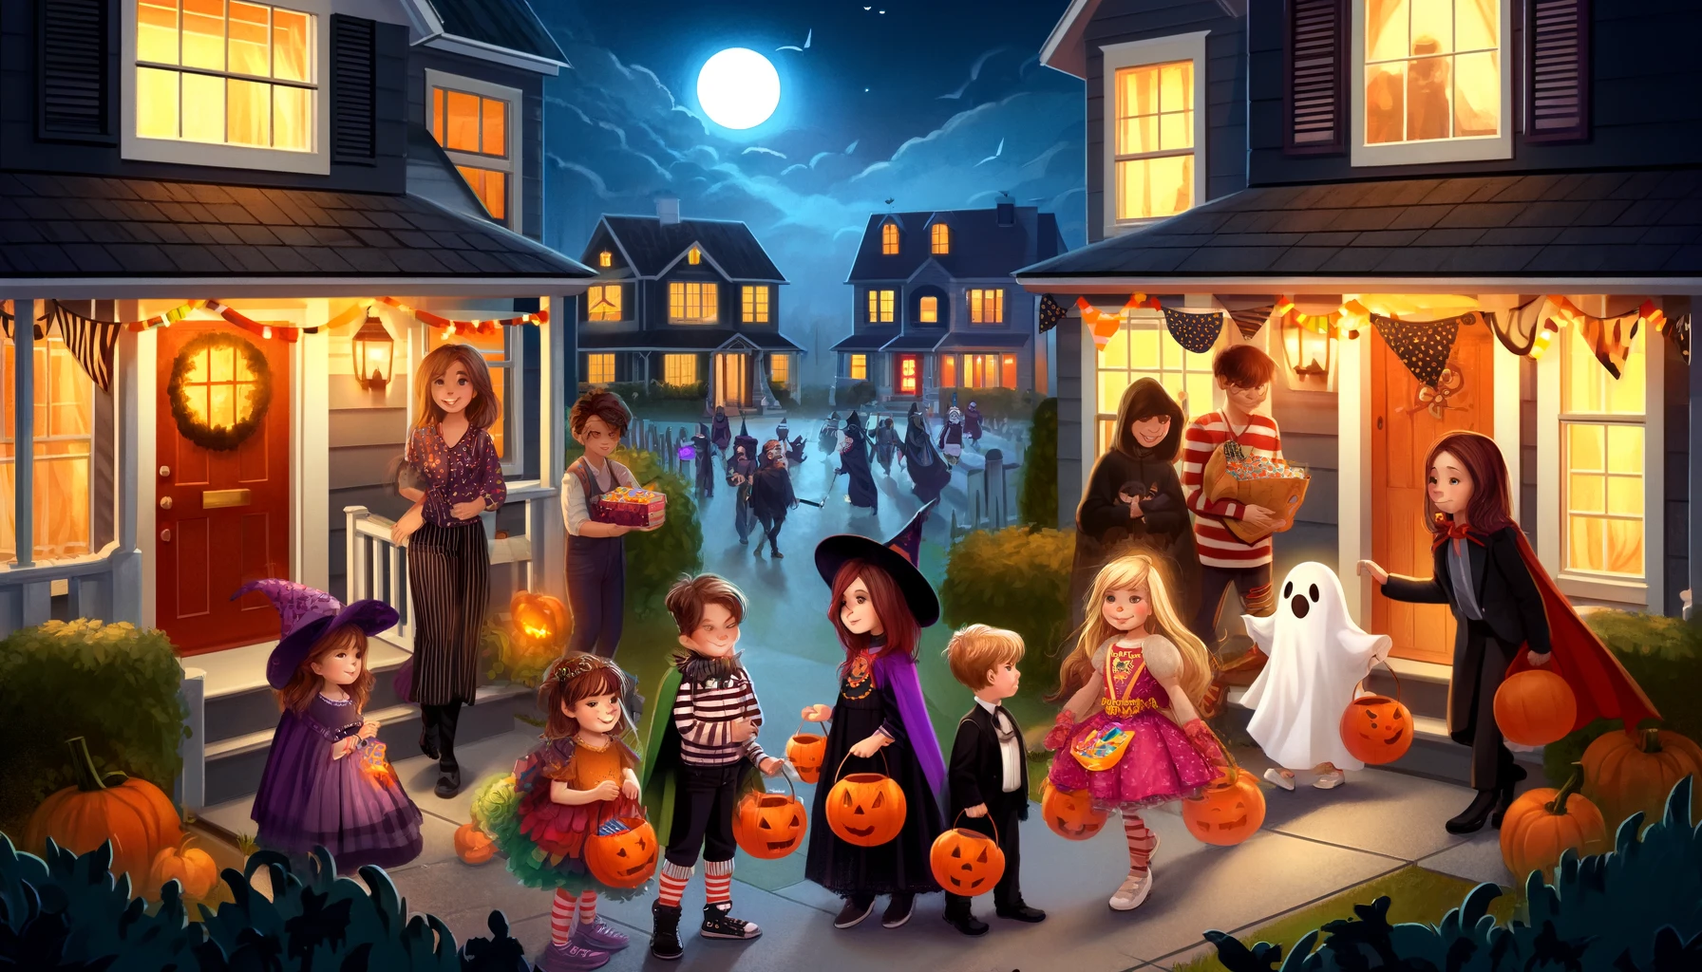
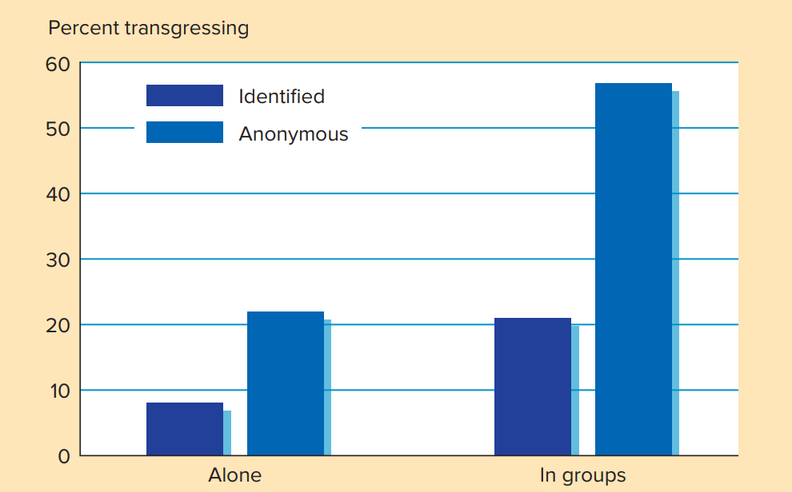
儿童的去个体化
Diener et al. (1976)：万圣节时观察了西雅图市1352名儿童的trick-or-treat行为
- 孩子敲门时，主试让孩子自取一块糖果
- 当孩子成群结队时，有两倍的概率拿更多的糖果
- 如果孩子被问及姓名和住址，则多拿糖果的几率下降一半

Slide 6

匿名性与线上去个体化
互联网上，许多时候用户的身份是匿名的，这可能导致更多的去个体化
Shen et al. (2020)：《坦克世界》（World of Tanks）玩家倾向于与队友一起辱骂其它玩家

Slide 7
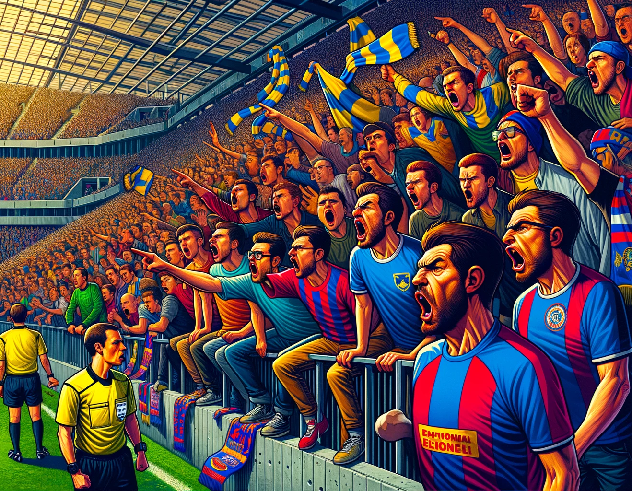
唤起与去个体化
群体可能做出一些集体行为，提升成员的唤起度，进而导致更强的去个体化
Diener (1976; 1979) ：群体扔石头或集体唱歌，会导致接下来发生更多的去抑制行为

